Slide 1

HISTORIA Y FUNCIONES DEL SISTEMA OPERATIVO
Curso: SISTEMA OPERATIVOS
PROGRAMA INGENIERIA DE SISTEMAS

Slide 2
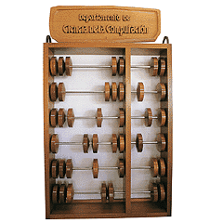
EVOLUCIÓN HISTÓRICA DEL SISTEMA OPERATIVO
2500 a. C.
Abaco
Fue el instrumento que permitió efectuar operaciones aritméticas (sumas, restas y multiplicaciones), representado por un cuadro de madera con barras paralelas por las que corrían bolas movibles, útil también para enseñar estos cálculos simples.
Creado en la zona de Asia Menor.
Notes:
Abaco: desplaza varillas sus posiciones representan datos almacenados, carece de programa
Pascalina: datos se representan mediante posiciones de engranajes, datos introducen manualmente, simil cuenta km
Babbage: dispositivo mecanico para realizar sumas repetidas

Slide 3
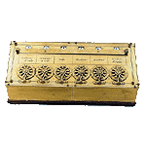
EVOLUCIÓN HISTÓRICA DEL SISTEMA OPERATIVO
1642
Pascalina
Este instrumento fue la primera calculadora que funcionaba a base de ruedas y engranajes, creada por Blaise pascal.
Primer nombre: Máquina de Aritmética.
Segundo nombre: La Rueda Pascalina
Tercer nombre: Pascalina.
Notes:
Abaco: desplaza varillas sus posiciones representan datos almacenados, carece de programa
Pascalina: datos se representan mediante posiciones de engranajes, datos introducen manualmente, simil cuenta km
Babbage: dispositivo mecanico para realizar sumas repetidas

Slide 4
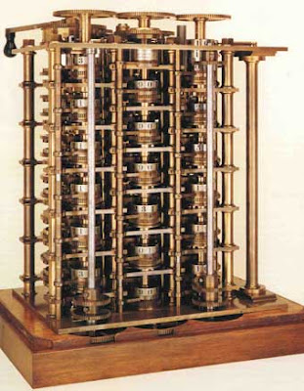
EVOLUCIÓN HISTÓRICA DEL SISTEMA OPERATIVO
1833
Maquina analítica de Babbage
La máquina analítica (1833-1842) de Charles Babbage, tuvo su software; esta máquina analítica tenía dispositivos de entrada basados en las tarjetas perforadas, un procesador aritmético, que calculaba números, una unidad de control que determinaba qué tarea debía ser realizada, un mecanismo de salida y una memoria donde los números podían ser almacenados hasta ser procesados.
Luego Ada Lovelace escribe programa para esta máquina, siendo considerada la primera programadora de computadoras en el mundo.
Notes:
Abaco: desplaza varillas sus posiciones representan datos almacenados, carece de programa
Pascalina: datos se representan mediante posiciones de engranajes, datos introducen manualmente, simil cuenta km
Babbage: dispositivo mecanico para realizar sumas repetidas

Slide 5
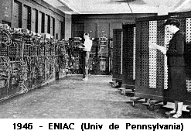
EVOLUCIÓN HISTÓRICA DEL SISTEMA OPERATIVO
1946
ENIAC
Electronic Numerical Integrator And Computer (Computador e Integrador Numérico Electrónico)
La ENIAC abarcaba una superficie de 167 m2 y operaba con un total de 17.468 válvulas electrónicas o tubos al vacío que a su vez permitían realizar cerca de 5000 sumas y 300 multiplicaciones por segundo.
Físicamente, la ENIAC tenía 17.468 tubos de vacío, 7.200 diodos de cristal, 1.500 relés, 70.000 resistencias, 10.000 condensadores y 5 millones de soldaduras. Pesaba 27 Toneladas, medía 2,4 m x 0,9 m x 30 m; utilizaba 1.500 conmutadores electromagnéticos y relés; requería la operación manual de unos 6.000 interruptores, y su programa o software, cuando requería modificaciones, demoraba semanas de instalación manual.
Creador: John Presper Eckert y John William Mauchly en la Universidad de Pensilvania
Notes:
1º generacion: maq con tubos vacios; programadas en lenguaje de maquina; grandes y costosas
2º generacion: cerca decada 60, pc reducian su tamaño y aumentaban capacidad de procesamiento; construidas con circuitos transistores; programas en lenguaje de alto nivel; pc de menor tamaño y costo
3º generacion: fabrica basada en circuitos integrados; programa via lenguaje de control de sistemas operativos

Slide 6
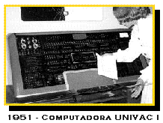
EVOLUCIÓN HISTÓRICA DEL SISTEMA OPERATIVO
Fue la segunda computadora electrónica estadounidense, donó a la universidad de Harvard y Pensilvania.
Creada por por la división UNIVACde Remington Rand (sucesora de la Eckert-Mauchly computer corporation)
1951
UNIVAC
Universal Automatic Computer
Computadora Automática Universal
Notes:
1º generacion: maq con tubos vacios; programadas en lenguaje de maquina; grandes y costosas
2º generacion: cerca decada 60, pc reducian su tamaño y aumentaban capacidad de procesamiento; construidas con circuitos transistores; programas en lenguaje de alto nivel; pc de menor tamaño y costo
3º generacion: fabrica basada en circuitos integrados; programa via lenguaje de control de sistemas operativos

Slide 7
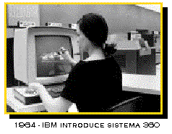
EVOLUCIÓN HISTÓRICA DEL SISTEMA OPERATIVO
IBM S/360
Fue el primer ordenador en usar microprogramación, y creó el concepto de arquitectura de familia.
La familia del 360 consistió en 6 ordenadores que podían hacer uso del mismo software y los mismos periféricos.
El sistema también hizo popular la computación remota, con terminales conectados a un servidor, por medio de una línea telefónica.
Notes:
1º generacion: maq con tubos vacios; programadas en lenguaje de maquina; grandes y costosas
2º generacion: cerca decada 60, pc reducian su tamaño y aumentaban capacidad de procesamiento; construidas con circuitos transistores; programas en lenguaje de alto nivel; pc de menor tamaño y costo
3º generacion: fabrica basada en circuitos integrados; programa via lenguaje de control de sistemas operativos

Slide 8
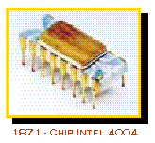
EVOLUCIÓN HISTÓRICA DEL SISTEMA OPERATIVO
1971 chip INTEL
El Intel 4004 (i4004), unidad central de proceso de 4 bits, siendo el primer mircroprocesador en un simple chip, así como el primero disponible comercialmente.
Producido por INTEL 1971-81.
Notes:
1º generacion: maq con tubos vacios; programadas en lenguaje de maquina; grandes y costosas
2º generacion: cerca decada 60, pc reducian su tamaño y aumentaban capacidad de procesamiento; construidas con circuitos transistores; programas en lenguaje de alto nivel; pc de menor tamaño y costo
3º generacion: fabrica basada en circuitos integrados; programa via lenguaje de control de sistemas operativos

Slide 9
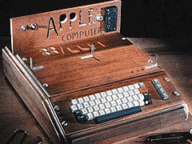
EVOLUCIÓN HISTÓRICA DEL SISTEMA OPERATIVO
El 1 de abril de de 1976, se crea Apple Computer, a través de un contrato firmado, entre Steve Jobs y Mike Markkula el mismo, se subastó el 13 de diciembre de 2011 en Nueva York, que tuvo como base un valor inicial de entre 100 y 150 mil dólares.
Creador Steve Jobs y Steve Wozniak.
1976
Apple
Notes:
4º generacion: circuitos integrados de alta densidad y con una velocidad impresionante; nace la revolucion informatica
5º generacion (1983): Procesamiento en paralelo mediante arquitecturas y diseños especiales y circuitos de gran velocidad; manejo de lenguaje natural y sistemas de inteligencia artificial

Slide 10
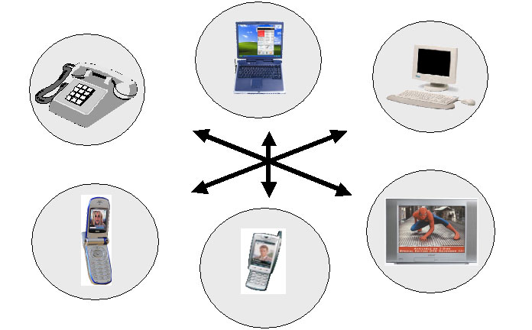
EVOLUCIÓN HISTÓRICA DEL SISTEMA OPERATIVO
1980 el Internet
1990 computación distribuida.

Slide 11
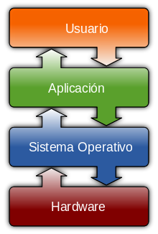
QUE ES EL SISTEMA OPERATIVO
Un sistema operativo es un grupo de programas de proceso con las rutinas de control necesarias para mantener continuamente operativos dichos programas.
El Sistema Operativo es el programa fundamental de todos los programas de sistema.
También protege y libera a los programadores de la complejidad del hardware, colocándose un nivel de software por sobre el hardware para: Controlar todas las partes del sistema y Presentar al usuario una interfaz.
Notes:
Abaco: desplaza varillas sus posiciones representan datos almacenados, carece de programa
Pascalina: datos se representan mediante posiciones de engranajes, datos introducen manualmente, simil cuenta km
Babbage: dispositivo mecanico para realizar sumas repetidas

Slide 12
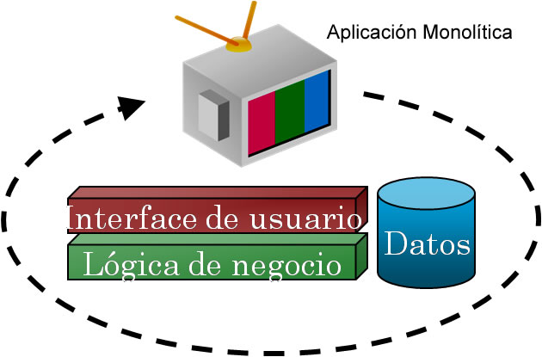
SISTEMA POR SU ESTRUCTURA
Estructura Monolítica : Es la estructura de los primeros sistemas operativos constituidos fundamentalmente por un solo programa compuesto de un conjunto de rutinas entrelazadas de tal forma que cada una puede llamar a cualquier otra.
Las características:
Construcción del programa final a base de módulos compilados separadamente que se unen a través del ligador.
Buena definición de parámetros de enlace entre las distintas rutinas existentes, que puede provocar mucho acoplamiento (unión de dos o mas piezas).
Carecen de protecciones y privilegios al entrar a rutinas que manejan diferentes aspectos de los recursos de la computadora, como memoria, disco, etc.
Notes:
Abaco: desplaza varillas sus posiciones representan datos almacenados, carece de programa
Pascalina: datos se representan mediante posiciones de engranajes, datos introducen manualmente, simil cuenta km
Babbage: dispositivo mecanico para realizar sumas repetidas

Slide 13
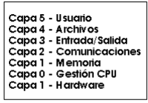
SISTEMA POR SU ESTRUCTURA
Estructura Jerárquica: El sistema operativo contiene subpartes y esto organizado en forma de niveles ó capas.
Notes:
Abaco: desplaza varillas sus posiciones representan datos almacenados, carece de programa
Pascalina: datos se representan mediante posiciones de engranajes, datos introducen manualmente, simil cuenta km
Babbage: dispositivo mecanico para realizar sumas repetidas

Slide 14
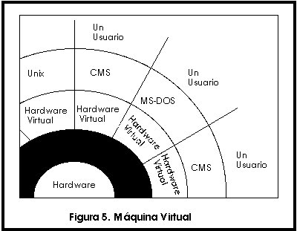
SISTEMA POR SU ESTRUCTURA
Estructura Virtual: Presenta una interface a cada proceso, mostrando una máquina que parece idéntica a la máquina real subyacente. Se reparan los conceptos que suele estar unidos en el resto del sistema: La multiprogramación y la maquina extendida.
El objetivo de los sistemas operativos de máquina virtual es el de integrar distintos sistemas operativos dando la sensación de ser varias máquinas diferentes.
Notes:
Abaco: desplaza varillas sus posiciones representan datos almacenados, carece de programa
Pascalina: datos se representan mediante posiciones de engranajes, datos introducen manualmente, simil cuenta km
Babbage: dispositivo mecanico para realizar sumas repetidas

Slide 15
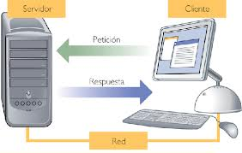
SISTEMA POR SU ESTRUCTURA
Cliente Servidor: Es el más reciente y predominante, sirve para toda clase de aplicaciones y el propósito de este es de tipo general cumpliendo así con las mismas actividades de los otros sistemas operativos.
Su núcleo (core) esta designado a establecer comunicación entre los clientes y servidores. Los procesos pueden ser tanto servidores como cliente a su vez el cliente actual como servidor para otro proceso.
Notes:
Abaco: desplaza varillas sus posiciones representan datos almacenados, carece de programa
Pascalina: datos se representan mediante posiciones de engranajes, datos introducen manualmente, simil cuenta km
Babbage: dispositivo mecanico para realizar sumas repetidas

Slide 16
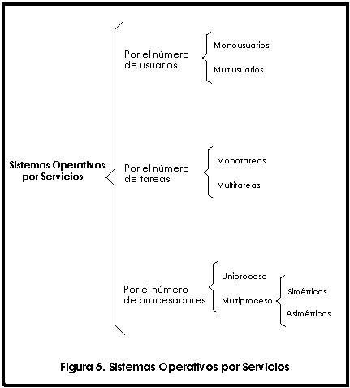
SISTEMAS OPERATIVOS POR SERVICIOS
Se trabaja de manera asimétrica cuando el sistema operativo selecciona a uno procesador que jugará el papel de procesador maestro y servirá como pivote para distribuir la carga a los demás procesadores, que reciben el nombre de esclavos.
Caso trabajo simétrica, los procesos o partes de ellos (threads) son enviados indistintamente a cualesquiera de los procesadores disponibles, teniendo, teóricamente, una mejor distribución y equilibrio en la carga de trabajo.
Notes:
Abaco: desplaza varillas sus posiciones representan datos almacenados, carece de programa
Pascalina: datos se representan mediante posiciones de engranajes, datos introducen manualmente, simil cuenta km
Babbage: dispositivo mecanico para realizar sumas repetidas

Slide 17
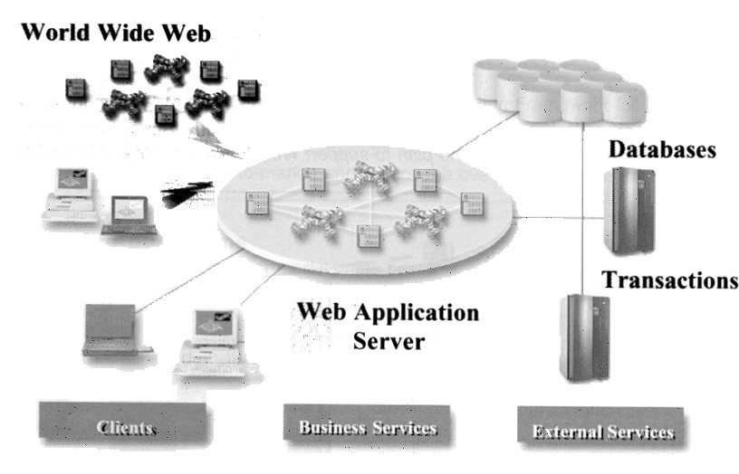
SISTEMAS OPERATIVOS POR LA FORMA QUE OFRECEN SUS SERVICIOS
Sistema Operativo De Red : Interactúan con otras computadoras a través de un medio transmisión que intercambia información, transfiere archivo, ejecutar comandos remotos y otras tareas.
Sistemas Operativos Distribuidos : Incluyen los servicios que ofrece los sistemas operativos de red incluyen ó añade recursos (impresoras, unidades de respaldo, memoria, procesos y unidad central de proceso) adicionales en una sola maquina virtual que el usuario acceso de forma transparente.
Notes:
Abaco: desplaza varillas sus posiciones representan datos almacenados, carece de programa
Pascalina: datos se representan mediante posiciones de engranajes, datos introducen manualmente, simil cuenta km
Babbage: dispositivo mecanico para realizar sumas repetidas

Slide 18
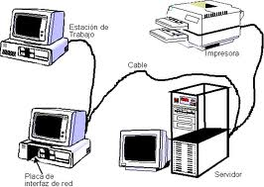
COMPONENTES DEL SISTEMA OPERATIVO
Administración de procesos
Administración de memoria
Subsistema de Entrada/Salida
Administración de Almacenamiento secundario
Subsistema de archivos
Sistema de protección
Notes:
Abaco: desplaza varillas sus posiciones representan datos almacenados, carece de programa
Pascalina: datos se representan mediante posiciones de engranajes, datos introducen manualmente, simil cuenta km
Babbage: dispositivo mecanico para realizar sumas repetidas

Slide 19
COMPONENTES DEL SISTEMA OPERATIVO
Administración de procesos
Administración de memoria
Subsistema de Entrada/Salida
Administración de Almacenamiento secundario
Subsistema de archivos
Sistema de protección
Notes:
Abaco: desplaza varillas sus posiciones representan datos almacenados, carece de programa
Pascalina: datos se representan mediante posiciones de engranajes, datos introducen manualmente, simil cuenta km
Babbage: dispositivo mecanico para realizar sumas repetidas

Slide 20
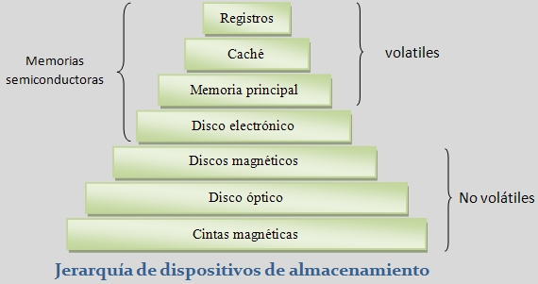
ESTRUCTURA DE ALMACENAMIENTO DEL SISTEMA OPERATIVO
Memoria principal: RAM.
Memoria almacenamiento secundario: discos magnéticos, etc.
Notes:
Abaco: desplaza varillas sus posiciones representan datos almacenados, carece de programa
Pascalina: datos se representan mediante posiciones de engranajes, datos introducen manualmente, simil cuenta km
Babbage: dispositivo mecanico para realizar sumas repetidas

Slide 21

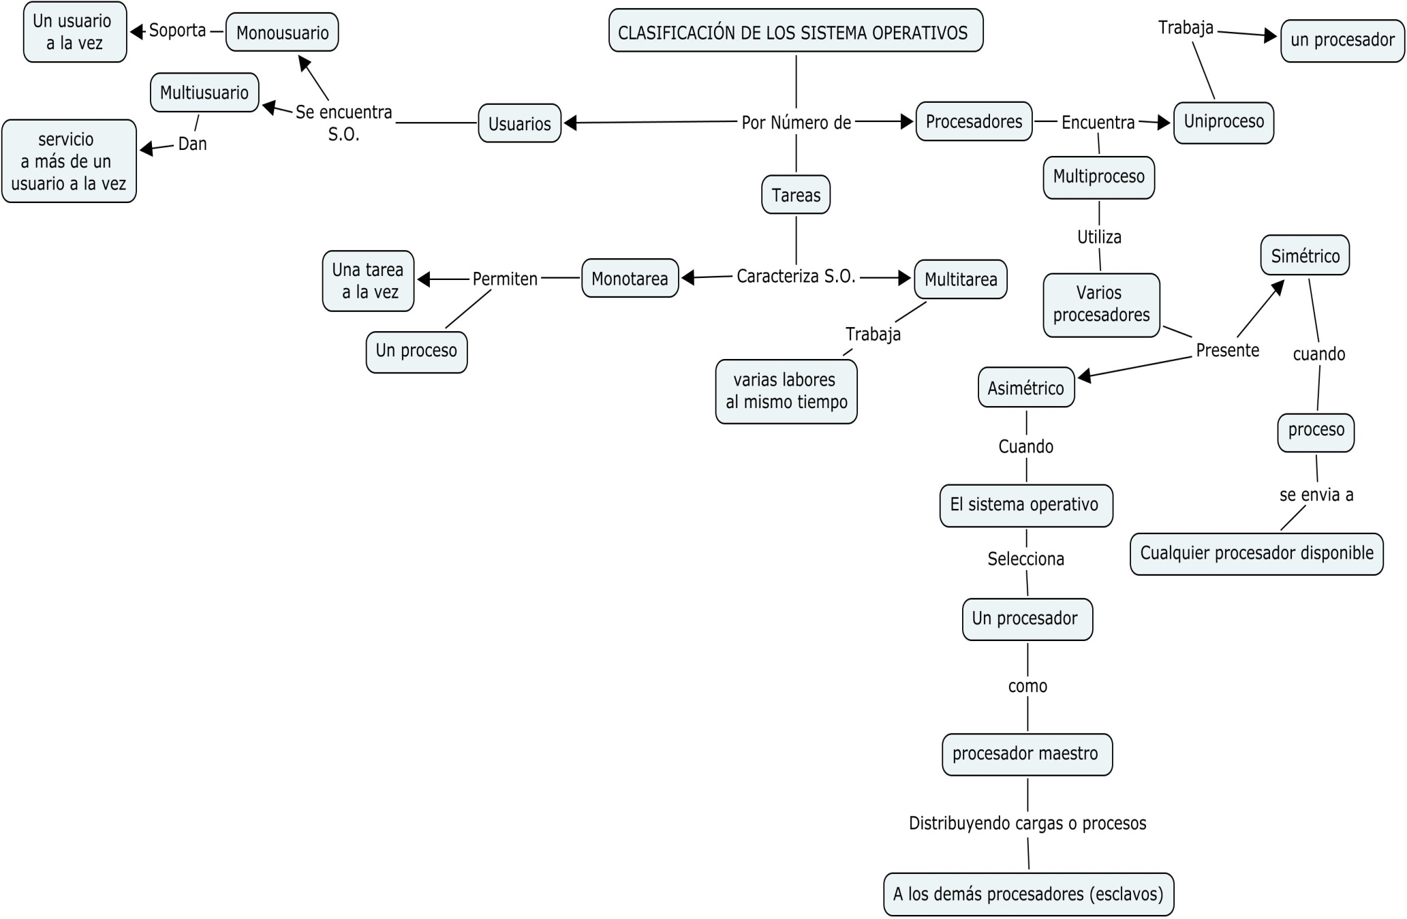

Slide 22
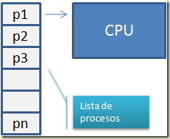
SISTEMAS OPERATIVOS POR LOTES.
Requiere que el programa, datos y órdenes al sistema sean remitidos todos juntos en forma de lote.
Permiten poca o ninguna interacción usuario/programa en ejecución.
No conveniente para desarrollo de programas por bajo tiempo de retorno y depuración fuera de línea.
Conveniente para programas de largos tiempos de ejecución (ej, análisis estadísticos, nóminas de personal, etc.).
Se encuentra en muchos computadores personales combinados con procesamiento serial.
Planificación del procesador sencilla, típicamente procesados en orden de llegada.
Planificación de memoria sencilla, generalmente se divide en dos: parte residente del S.O. y programas transitorios.
No requieren gestión crítica de dispositivos en el tiempo.
Suelen proporcionar gestión sencilla de manejo de archivos: se requiere poca protección y ningún control de concurrencia para el acceso.

Slide 23
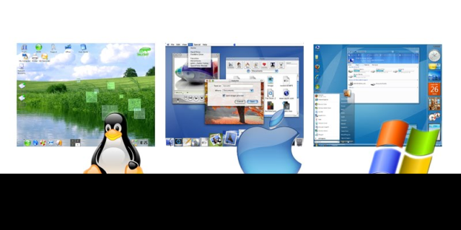
SISTEMAS OPERATIVOS DE TIEMPO COMPARTIDO
Se caracterizan por ser sistemas multiprogramados multiusuario. Ej: sistemas de diseño asistido por computador, procesamiento de texto, etc.
Programas se ejecutan con prioridad rotatoria que se incrementa con la espera y disminuye después de concedido el servicio.
Evitan monopolización del sistema asignando tiempos de procesador (time slot).
Gestión de memoria proporciona protección a programas residentes.
Gestión de archivo debe proporcionar protección y control de acceso debido a que pueden existir múltiples usuarios accesando un mismo archivos.

Slide 24
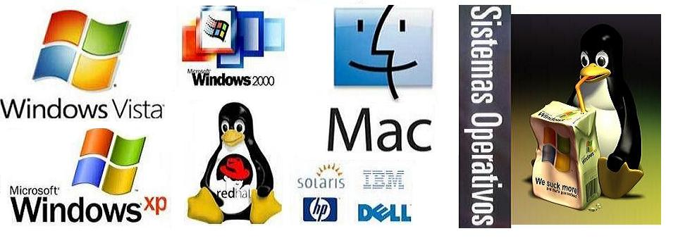
SISTEMAS PARA COMPUTADORES PERSONALES
En 1970 aparecen las PC con la dificultad de proteger a un sistema.
Sistema operativo para mainframes y microcomputadora.
Van cambiando con el tiempo visionando la mejora en muchas variantes.
Visionados a trabajar hardware avanzado, memoria virtual y multitarea.
Tendencia a protección de información.

Slide 25
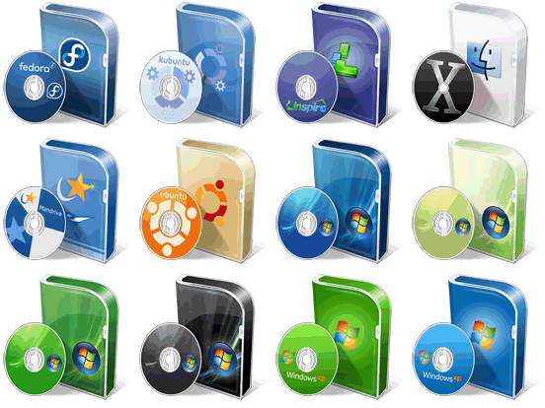
SISTEMAS OPERATIVOS PARALELOS.
En estos tipos de Sistemas Operativos se pretende que cuando existan dos o más procesos que compitan por algún recurso se puedan realizar o ejecutar al mismo tiempo.
En UNIX existe también la posibilidad de ejecutar programas sin tener que atenderlos en forma interactiva, simulando paralelismo (es decir, atender de manera concurrente varios procesos de un mismo usuario).

Slide 26
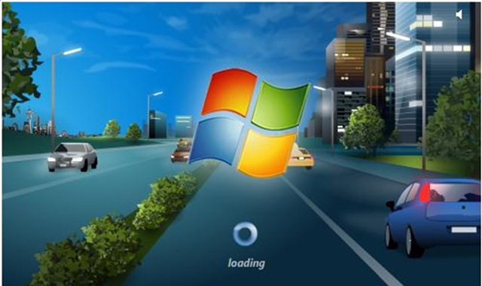
SISTEMAS OPERATIVOS DE TIEMPO REAL.
Son aquellos en los cuales no tiene importancia el usuario, sino los procesos.
Son construidos para aplicaciones muy específicas como control de tráfico aéreo, bolsas de valores, control de refinerías, control de laminadores.
Otros campos de aplicación de los Sistemas Operativos de tiempo real son los siguientes: Control de trenes, Telecomunicaciones, Sistemas de fabricación integrada, Producción y distribución de energía eléctrica, Control de edificios y Sistemas multimedia.

Slide 27

SISTEMAS OPERATIVOS DISTRIBUIDOS.
Permiten distribuir trabajos, tareas o procesos, entre un conjunto de procesadores.
Este conjunto de procesadores esté en un equipo o en diferentes, en este caso es trasparente para el usuario.
Un sistema fuertemente acoplado es aquel que comparte la memoria y un reloj global, cuyos tiempos de acceso son similares para todos los procesadores.
En un sistema débilmente acoplado los procesadores no comparten ni memoria ni reloj, ya que cada uno cuenta con su memoria local.
Los sistemas distribuidos deben de ser muy confiables, ya que si un componente del sistema se compone otro componente debe de ser capaz de reemplazarlo.

Slide 28
TALLER 1.
Mediante un mapa conceptual describa la historia de los sistemas operativos?
Cual es la características de los sistemas operativos por su estructura explique?
Mediante ejemplos hable de la clasificación de los sistemas operativos?
Como visiona el Sistema Operativo?
Entregar por escrito bien presentado.

